Slide 1
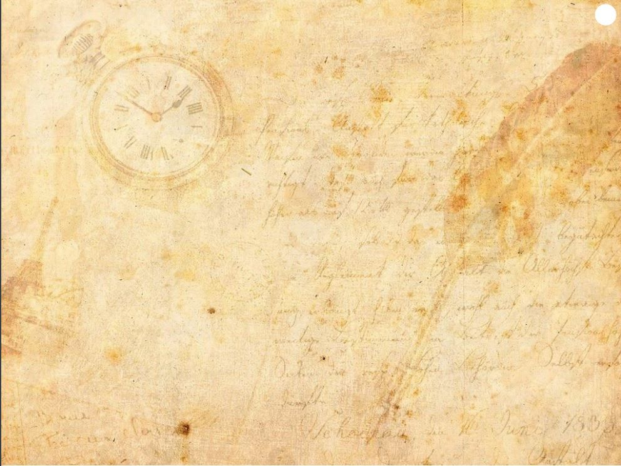

Историко-патриотическая игра
Невыдуманные истории
из истории

Slide 2
Правила игры
Соревнуются четыре команды по шесть игроков. Игра состоит из нескольких раундов.
В начале игры проходит жеребьевка, и команды разбиваются на две пары, которые играют между собой по одной игре в первом и втором раунде
Победившие команды, переходят в финал и борются за первое место в третьем раунде

Slide 3
В игре ведущий задаёт вопрос. На обсуждение каждого вопроса даётся 1 минута. Если ответ готов без обсуждения, капитаны должны поднять флажок сразу после того, как будет задан вопрос и прозвучит сигнал.
Если флажок поднят до того, как прозвучит сигнал, команда получает фальстарт и право ответа переходит к команде соперника (с 1 минутой обсуждения).
Право ответа получает та команда, которая быстрее поднимет флажок. Если ответ будет неправильным (или не точным), право ответа переходит к команде соперника (с промежутком обсуждения, который остался от одной минуты).
Правильный ответ даёт команде 1 очко.
В каждой игре задается 5 вопросов. Победившей в игре считается та команда, которая набирает большее количество баллов. Баллы за игры не суммируются.

Slide 4

1 раунд

Slide 5



1 вопрос
Почему в игре «Зарница 2.0» на всех этапах и во всех возрастных категориях обязательным испытанием является «Основы строевой подготовки»?

Slide 6
Ответ
Строевая подготовка способствует следующим результатам:
- Формирование дисциплины и организованности.
- Развитие физической выносливости.
- Воспитание патриотизма.
- Формирование командного духа.

Slide 7

2 вопрос
В январе 1238 года Батый двинулся в сторону Владимира. В тот момент рязанский боярин Евпатий Коловрат, находившийся в Чернигове, узнав о разорении Рязани, помчался в родные края и собрал там отряд из 1700 смельчаков. Они бросились вдогонку многотысячной армии монголо-татар. Нагнал врагов Коловрат в районе Суздаля. Его отряд сходу пошел в атаку на численно превосходивший монгольский арьергард. Захватчики были в панике: они не ожидали удара с тыла.
Батый выслал против Коловрата своего шурина Хостоврула. Тот хвастался, что легко расправится с дерзким рязанцем, однако сам пал от его меча. Одолеть дружину Коловрата удалось лишь с помощью катапульт.
Вопрос: Как поступил Батый с пленными и телом Коловрата?

Slide 8
Ответ
Согласно «Повести о разорении Рязани Батыем», Батый был восхищён мужеством Евпатия Коловрата. Глядя на тело мёртвого боярина, он сказал: «Если бы такой вот служил у меня — держал бы его у самого сердца своего».
Хан приказал захваченным в плен русичам отвезти тело Коловрата на родину и похоронить с почестями

Slide 9
3 вопрос
Кто для Гитлера в ходе Великой Отечественной войны был врагом "номер 1", если Сталин был только на втором месте?
Германские спецслужбы даже составляли планы по его похищению. За его голову назначили награду – 100 тысяч марок. Но планы по ликвидации провалились. Его оберегали на государственном уровне: постоянно сопровождала охрана, в газетах появлялась неверная информация о внешности ведущего.

Slide 10
Ответ
Юрий Левитан
Во время Великой Отечественной войны на диктора Всесоюзного радио Юрия Левитана, единственного, кому Иосиф Сталин доверял зачитывать свои указы, была открыта охота. Награда, объявленная Гитлером за «Голос Победы»: 100 тыс. рейхсмарок, если бы его доставили в Берлин мертвым, 250 тыс. – живым.

Slide 11
4 вопрос
Где в теле человека жила русская душа?
В старину в этом же месте на груди был обычай хранить деньги. Поэтому о бедном человеке говорят, что у него за душой ничего нет.

Slide 12
Ответ
В старину считали, что душа человека помещается в углублении между ключицами, ямочке на шее.

Slide 13

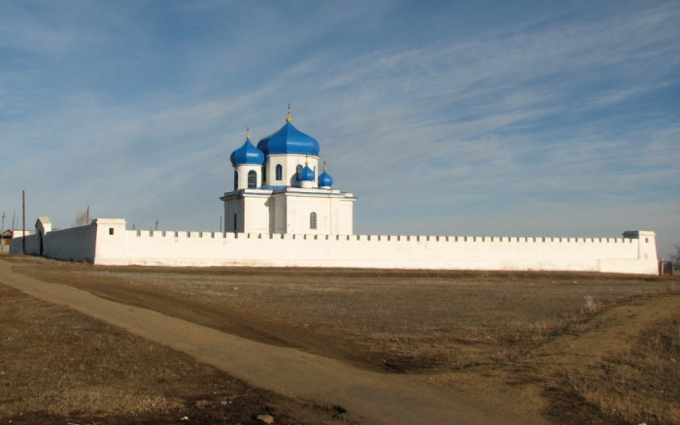
5 вопрос
Почему в середине XIX века в уральских степях строились крепости (Наследницкая и Николаевнская) столь примитивного вида — малой площади, с низкими стенами и простыми угловыми башнями?

Slide 14
Ответ
Кочевники пользовались тактикой набегов, не умели вести правильную осаду, не имели штурмовых лестниц, а тем более артиллерии или других осадных орудий. Для них стены даже такой высоты представляли серьёзную преграду.
В 1839-1846 годах крепости пришлось сдерживать натиск отрядов хана Кенисары Касимова. Кочевники совершили десятки нападений, однако, русский укрепленный пункт в Наследницком за всю свою историю не проиграл ни одного сражения, сохранив и себя, и рубежи России.

Slide 15
2 раунд

Slide 16
1 вопрос
Назовите направления, которые надо реализовывать в рамках проекта «Хранители истории»

Slide 17
Ответ
Работа реализуется по направлениям:
- Изучение истории памятного места и превращение её в интерактивные экскурсии и уроки.
- Облагораживание и косметическое восстановление архитектуры и территории памятных мест.
- Несение почётного караула на местах.

Slide 18

2 вопрос
Смоленская крепостная стена — памятник русского оборонительного зодчества, символ российской истории и государственности.
Крепость была возведена в конце XVI века. Строительство курировалось боярином Борисом Фёдоровичем Годуновым. Руководил строительством легендарный русский зодчий Фёдор Конь.
Протяжённость крепостной стены — 6,5 километров, над ними возвышались 38 башен. Высота крепостных стен доходила до 19 метров, а ширина — до 4,5 метров.
Вопрос: Как в письме к Федору Ивановичу Борис Годунов назвал Смоленскую крепость?

Slide 19
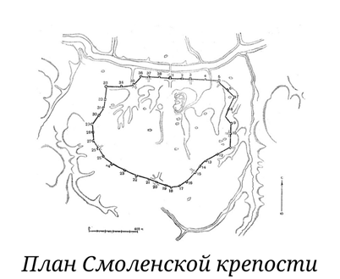
2 вопрос

Slide 20
Ответ
Борис Годунов назвал крепостную стену «ожерельем всей Православной Руси».
Он писал: «Красотой неизглаголенной, подобной которой нет во всей поднебесной, ибо как на важной боярине красовито лежит многоценное ожерелье, прибавляя ей красоты и горделивости, так Смоленская стена станет теперь ожерельем всея Руси Православной на зависть врагам и на гордость Московского государства…»

Slide 21
3 вопрос
О подвиге в 1613 году крепостного крестьянина Ивана Сусанина есть сразу два сказания. В изначальной версии поляки допрашивали и пытали героя, но место, где прячется будущий царь, он не выдал. Согласно второй версии Иван Сусанин завёл поляков в непроходимые костромские болота. Что интересно, в пользу первой версии есть исторические документальные подтверждения.
Таким образом, своим подвигом Иван повлиял на историю государства
Вопрос: Как Михаил Федорович отблагодарил семью Ивана Сусанина?

Slide 22
Ответ
Семья Ивана Сусанина получила привилегии (освобождение от податей и земельный участок) от царя Михаила Федоровича в жалованной грамоте 1916 года
Почти все 300 лет правления Романовых цари и императоры подтверждали привилегии потомков Сусанина. Соответствующие грамоты выходили в 1633, 1644, 1691, 1741, 1767 и 1837 годах

Slide 23
4 вопрос
До 1917 года сохранялось правило, согласно которому на конце каждого слова, заканчивающегося согласной, нужно было ставить букву «ъ» - «ер». Отмена буквы «ер» на конце слов произошла в результате реформы русского правописания, проведённой в 1917–1918 годах.
Официальной причиной стало упрощение письма и необходимость привести орфографию в соответствие с фонетикой.
Кроме того написание «ъ» на конце занимало до 4% площадей печатного текста. Лингвист того периода Лев Успенский даже подсчитал, что на «ер» ежегодно уходило свыше 8 млн лишних страниц.
Вопрос: Назовите еще одну причину отмены написания буквы «ер» на конце слов.

Slide 24
Ответ
В тексте буква «ъ» - «ер» занимала до 4%. А это лишние краска, бумага. Прагматичные большевики поменяли правила ради экономии. Российская же казна тратила на «ер» около 400 тыс. рублей в год.

Slide 25
5 вопрос
В результате какого исторического события в Брединском районе увеличилась численность населения более чем на 2 тыс. человек, все колхозы района стали миллионерами, было организовано несколько новых совхозов (Андреевский, Боровой, Брединский, Южный) и в итоге было освоено около 220 тыс. га новых пригодно-пахотных земель?

Slide 26
Ответ
1954 год - массовое освоение целинных и залежных земель в Брединском районе

Slide 27
3 раунд

Slide 28
1 вопрос
Что объединяет проекты «Хранители истории» и «Зарница 2.0»?

Slide 29
Ответ
Проекты «Хранители истории» и «Зарница 2.0» объединяет общая цель — патриотическое воспитание.
Оба проекта направлены на формирование чувства верности долгу по защите своего Отечества и любви к Родине, её научному и культурному потенциалу.

Slide 30
2 вопрос
Первая письменная азбука славян, не прижилась на Руси, хотя её знали и могли переводить. Отдельные буквы использовались лишь в некоторых документах. Именно она в первые века Руси связывалась с проповедником Кириллом. Первая письменная азбука славян на Руси часто использовалась в качестве тайнописи, что говорит о том, что уже в те времена она была мало кому известна. Со временем ее вытеснила более удобная в использовании кириллица.
Вопрос: О какой азбуке идет речь?

Slide 31
Ответ
Первыми письменными азбуками славян считаются глаголица и кириллица.
Обе азбуки были созданы для перевода библейских текстов. Их возникновением обязаны двум учёным братьям Кириллу и Мефодию.
Учёные признают, что более древней из двух азбук является глаголица, так и не получившая распространения. Именно эта азбука была создана Кириллом, а кириллица — его учениками.

Slide 32
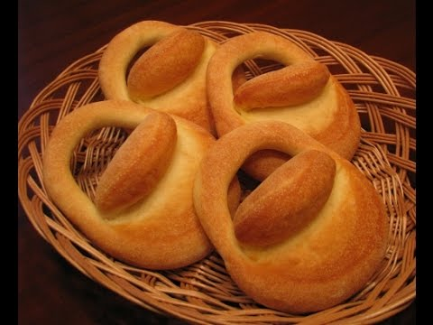
3 вопрос
Почему в Древней Руси калачи выпекали в форме замка с круглой дужкой

Slide 33
Ответ
Горожане нередко покупали калачи и ели их прямо на улице, держа за эту дужку, или ручку. Из соображений гигиены саму ручку в пищу не употребляли, а отдавали её нищим либо бросали на съедение собакам.
По одной из версий, про тех, кто не брезговал её съесть, говорили: дошёл до ручки. И сегодня выражение «дойти до ручки» значит совсем опуститься, потерять человеческий облик.

Slide 34
4 вопрос
В период правления московского князя Ивана Калиты среди различных слоёв населения постоянно вспыхивали ожесточённые споры о том, сколько нужно платить великому князю московскому. Зачастую этот вопрос люди не могли разрешить самостоятельно. Поэтому из княжеств и городов в Москву потянулись челобитчики.
Как свидетельствуют многие исторические источники, в своих слёзных мольбах они просили и даже умоляли Калиту «восстановить справедливость», уменьшив размер взимаемых с них поборов.
Вопрос: Какое выражение появилось в этот период, давшее название популярному советскому фильму?

Slide 35
Ответ
Выражение «Москва слезам не верит» появилось во времена феодальной раздробленности на Руси

Slide 36
5 вопрос
Какая связь между верблюдом, изображенным на гербе Челябинской области, и Брединским районом?

Slide 37
Ответ
Через посёлок Наследницкий Брединского района проходил Великий шёлковый путь.

